Slide 1
第二高調波発生光（SHG） 顕微鏡の小型化
研究報告
2015/12/29 後期
M2 厚田

Slide 2
発表内容
① イントロダクション
② 前回の実施内容
③ ガルバノミラー小型SHGプローブ
④ ファイバーデリバリー
⑤ 光ファイバーSHGプローブ
⑥ まとめ / 今後の予定 (近況)

Slide 3
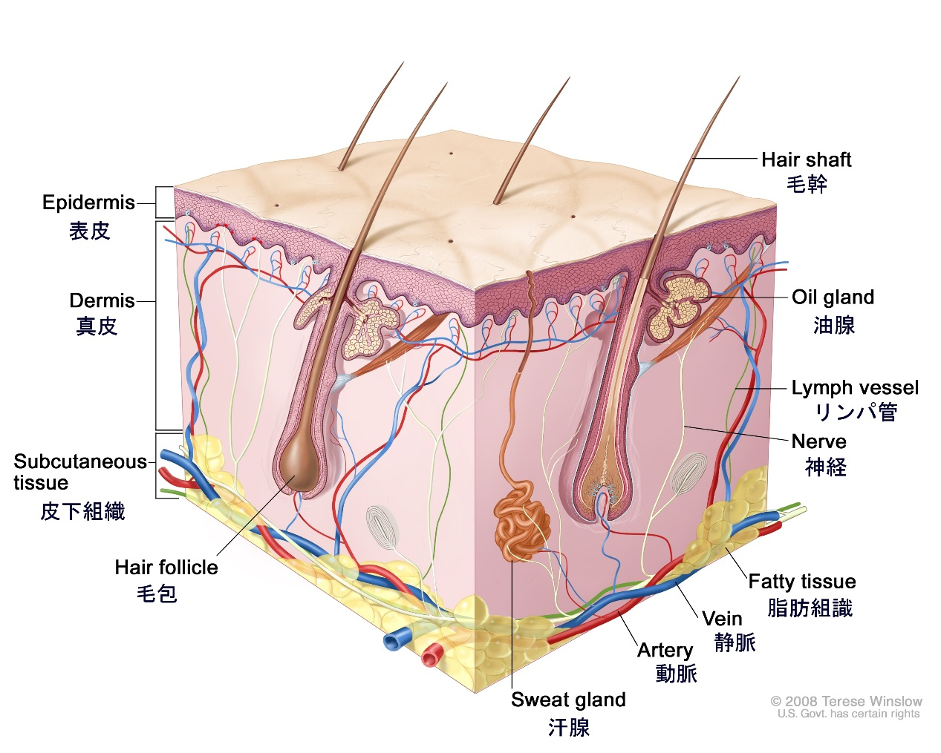
①皮膚計測
皮膚 ヒトの身体全体を覆う
体重の約16％を占める ⇒ 人体最大の臓器とも呼ばれる
人体に害となる侵入を防ぎ
水分(体液)を保つ
表皮 (0.06~0.2mm)
真皮 (2mm)
コラーゲン：約70wt％
皮下組織 (皮下脂肪)
真皮コラーゲンから皮膚の状態を観察する
Ref.) http://cancerinfo.tri-kobe.org/Media/JP/CDR0000579036.jpg

Slide 4
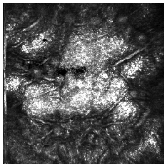
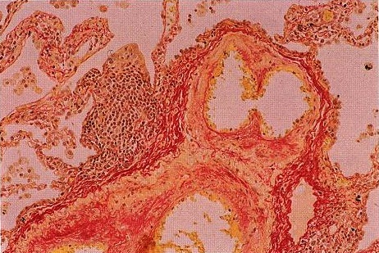
従来のコラーゲン観察
染色法
共焦点顕微鏡
e.g.：Van Gieson staining
(Collagen= Red)
http://www.soarer.hoken.med.yamaguchi-u.ac.jp
選択的観察
侵襲的(生検)
低侵襲
分子選択性なし
コラーゲンを “生きたありのまま”で観察することは困難であった

Slide 5
生体コラーゲンSHG顕微鏡
コラーゲン線維
を選択的に観察

Slide 6
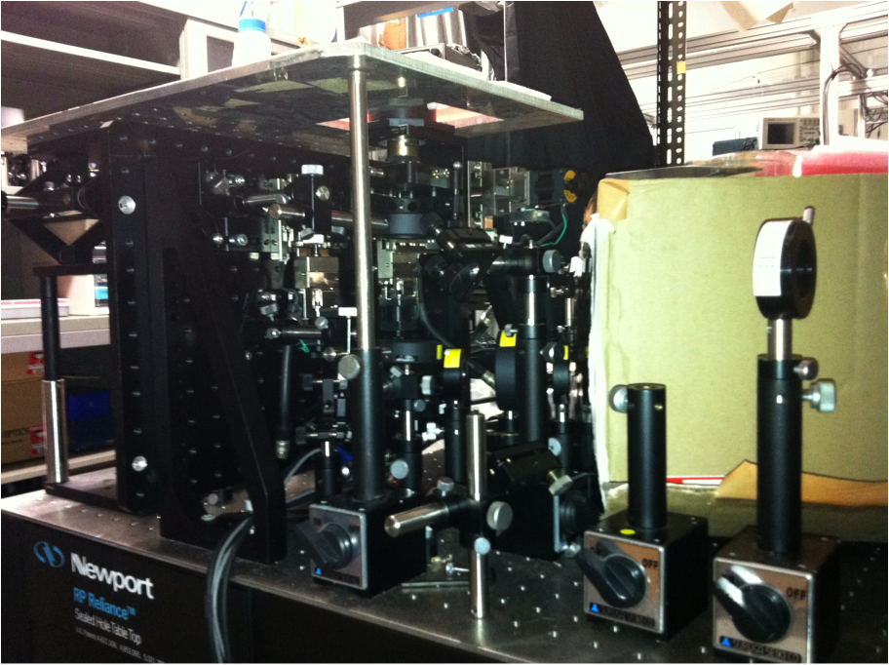
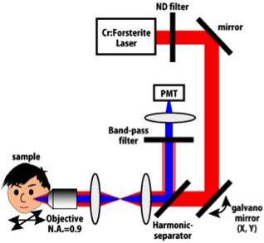
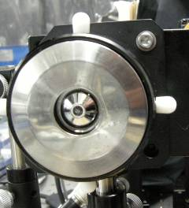
従来のSHG顕微鏡
大型・複雑・自由空間伝播による利用制限
400mm
400mm
700mm
医療現場などにおける応用が困難

Slide 7
光ファイバーSHG顕微鏡
Present talk
Key technologies
市販
(1)小型ファイバー
レーザー光源
(2) 超短パルス光の
ファイバー伝播(分散補償)
(3) レーザー走査光学系の
プローブ化
要開発
小型化・ロバスト・フレキシブル・アライメントフリー
Notes:
そこで提案するのは～
(1)(2)は市販のものを使用することで実現可能である．

Slide 8
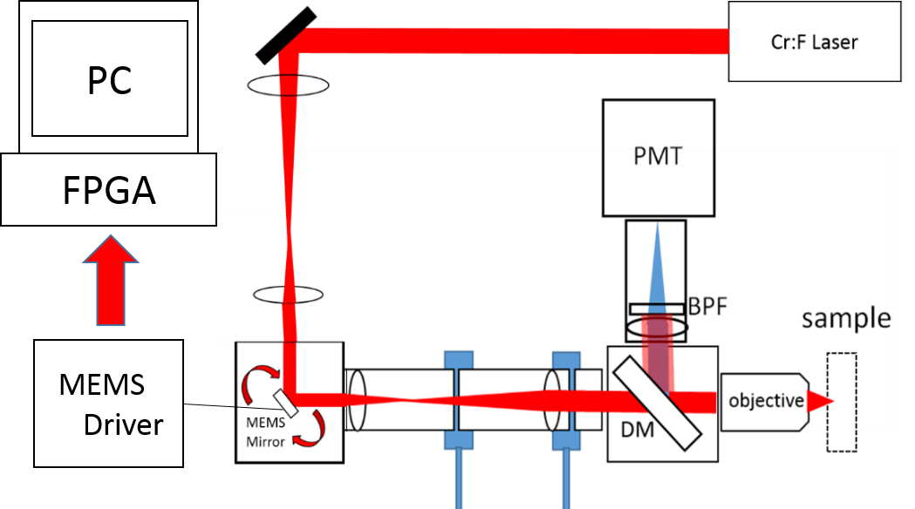
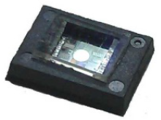
② 前回までの内容
MEMSミラーを用いた手法
SHG signal
Mirror angle
(X, Y)
?
MEMS mirror
(internal)
データの取得・処理および
再構成(イメージング)が複雑
2D MEMS mirror
Fast : ±25°max ＠22.1kHz
Slow :±18°max ＠1.35kHz
ガルバノミラーを用いた手法に変更

Slide 9
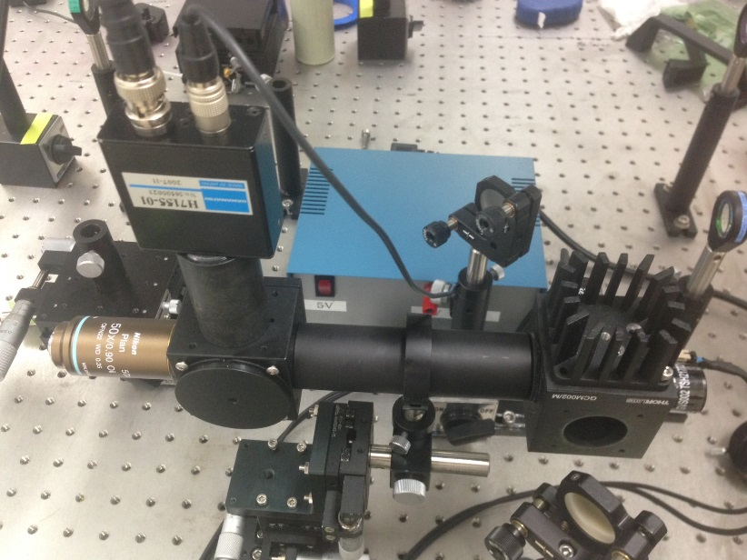
③小型プローブSHG顕微鏡
パルス幅 :100 fs
中心波長 : 1250 nm
繰り返し周波数:73 MHz
ケージ格納式ガルバノミラーにより完全に一体化！
検出器 : PMT
(光電子増倍管)
SHG 信号
Oil immersion
N.A.=0.9
W.D.=350μm
ミラー駆動
(X, Y)
ミラー径: 14.5*8.5(mm)
最大周波数: 1kHz
GM
ノコギリ波
(高速軸: 140Hz, 低速軸: 0.5Hz)
Notes:
(~6:00)
こちらが開発したSHG顕微鏡プローブのセットアップです．
光源には生体透過性に優れたフェムト秒Cr:Forsterite レーザー

Slide 10
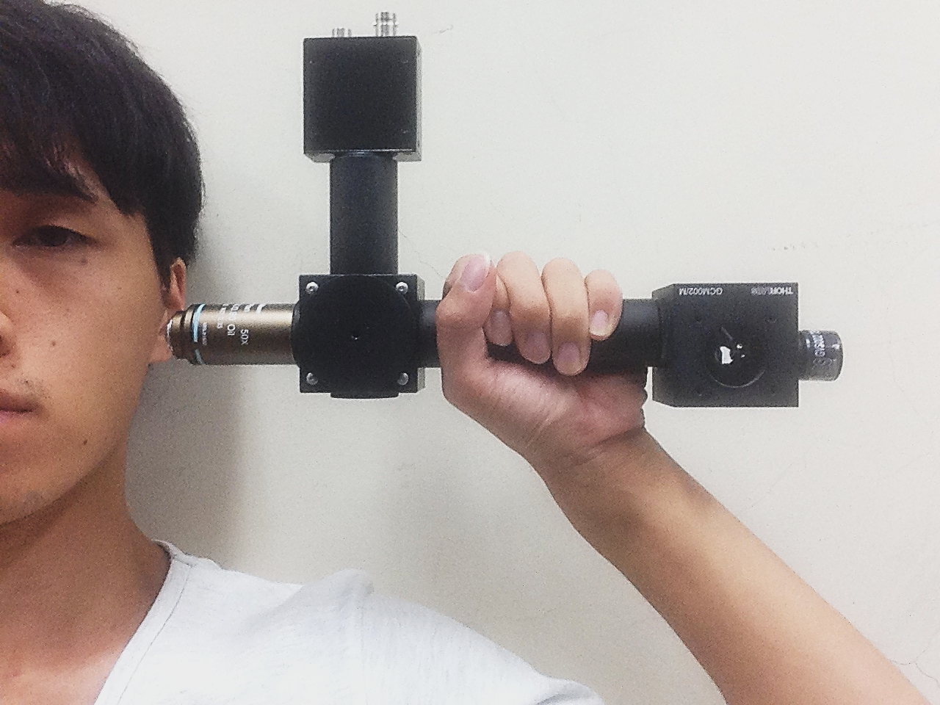
SHG顕微鏡プローブ
従来系
SHG顕微鏡プローブ
400mm
150mm
50mm
400mm
700mm
80mm
165mm
65mm
310mm
Notes:
ファイバーデリバリーを行えば，ハンドヘルドでの計測も期待できる

Slide 11
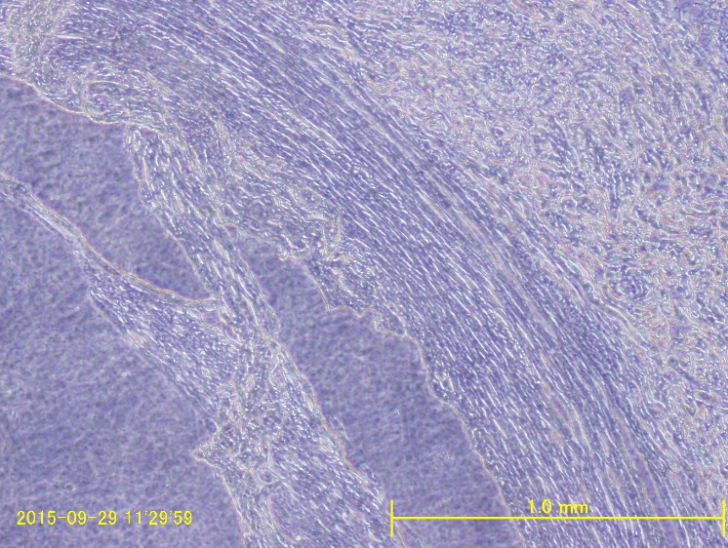
切片サンプル “ex vivo”計測
従来系
小型プローブ系
外膜
SHGイメージ
視野 : 400µm*400µm
取得時間 = 2秒 照射パワー30mW
ヒト総腸骨動脈：明視野顕微鏡画像

Slide 12
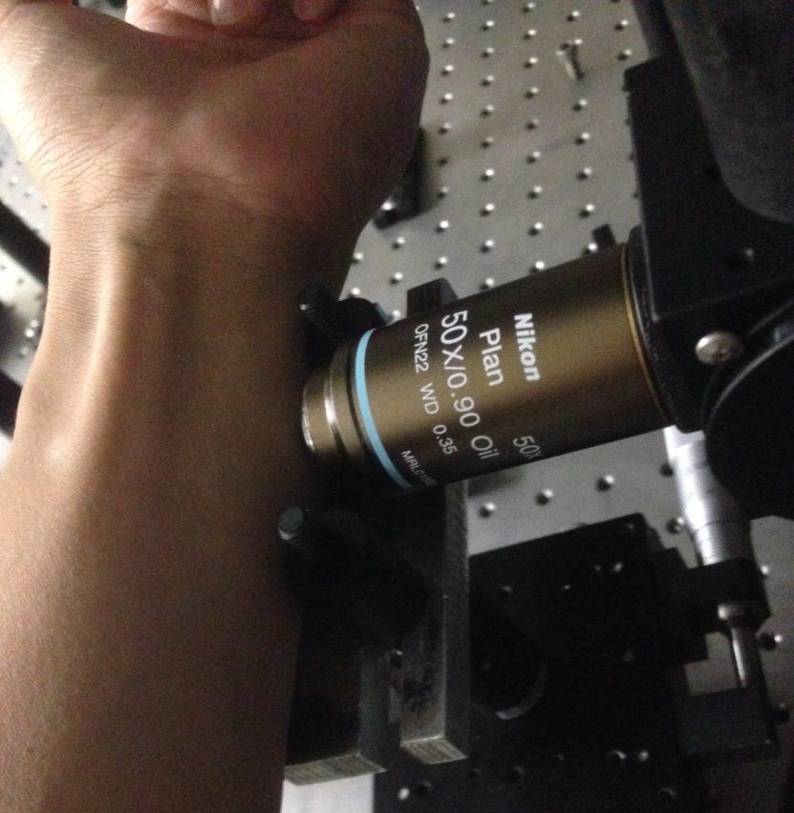
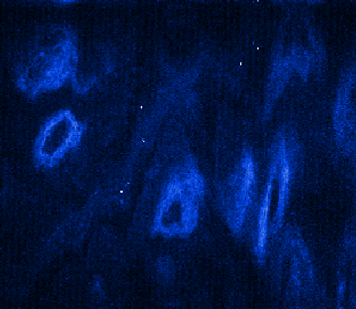
“in vivo” イメージング
徳島大学大学院ソシオテクノサイエンス研究部倫理委員会の承認(#14003)を得て実施
ヒト皮膚 (腕) @40mW(max.)
計測風景
視野：400µm*400µm
画像取得時間 = 2秒 / 枚
深さ変化
ヒト皮膚内の“生きたありのまま”のコラーゲンを可視化
Notes:
ヒト皮膚のin vivo観察
倫理委員会の承認の下 実施
ステージを深さ方向に移動させ取得．乳頭層～

Slide 13
③小型プローブSHG顕微鏡
Present talk
Key technologies
市販
(1)小型ファイバー
レーザー光源
(2) 超短パルス光の
ファイバー伝播(分散補償)
(3) レーザー走査光学系の
プローブ化
要開発
✔
光ファイバーSHG顕微鏡
小型化・ロバスト・フレキシブル・アライメントフリー

Slide 14
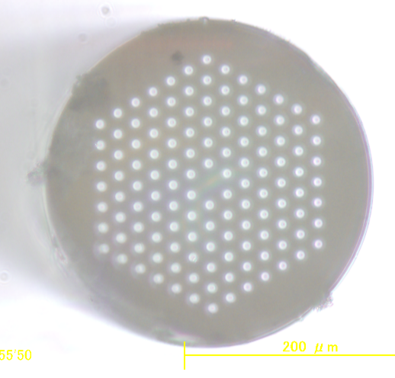
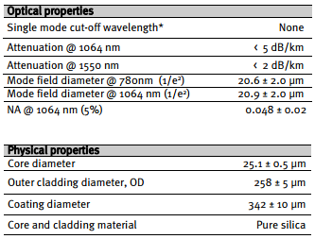
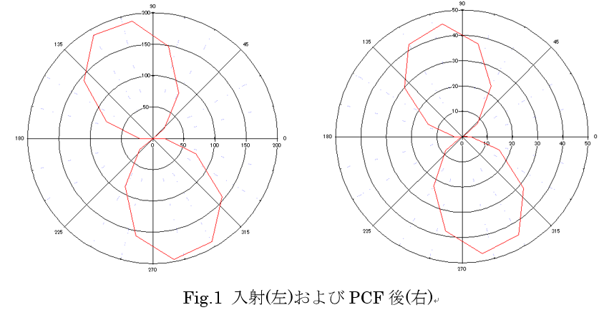
④ファイバーデリバリー
PCF(LMA25 / Thorlabs)
・カップリング効率：32.5％
(MAX:82mW@252mW)
PCF断面の明視野顕微鏡画像(実際)
・偏光状態
ほとんど変化なし

Slide 15
・スペクトル波形
波形にわずかな変化あるが，スペクトル幅自体に差はなし
青線:10nm間隔
・パルス波形(時間波形)
入口・出口で ほとんど変化なし

Slide 16
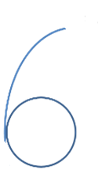
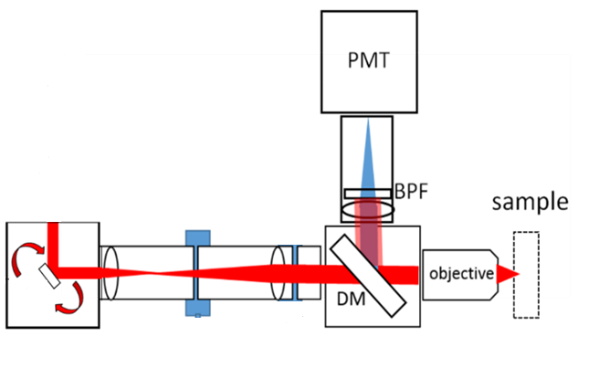
⑤ プローブへのPCF結合
セットアップ
ケージシステムに組み込み可能なコリメートシステムを使用
対物後パワー：
40mWを実現
Fiber coupling
system
Cr:Forsterite
LASER
Collimator
GM
プローブ固定
手動ステージ ⇒ 機械式ステージ
アーム(ハンドヘルド)を仮定した計測を実施！
Notes:
(~6:00)
こちらが開発したSHG顕微鏡プローブのセットアップです．
光源には生体透過性に優れたフェムト秒Cr:Forsterite レーザー

Slide 17
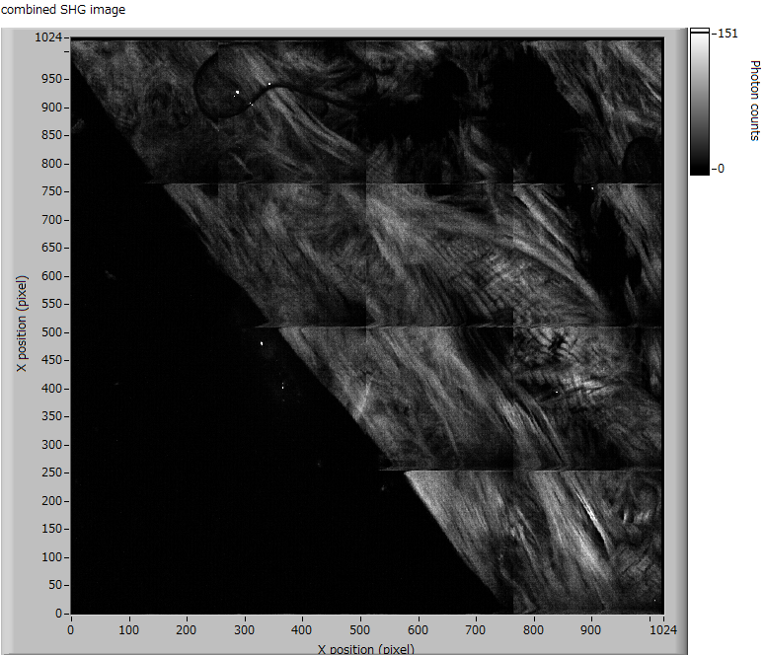
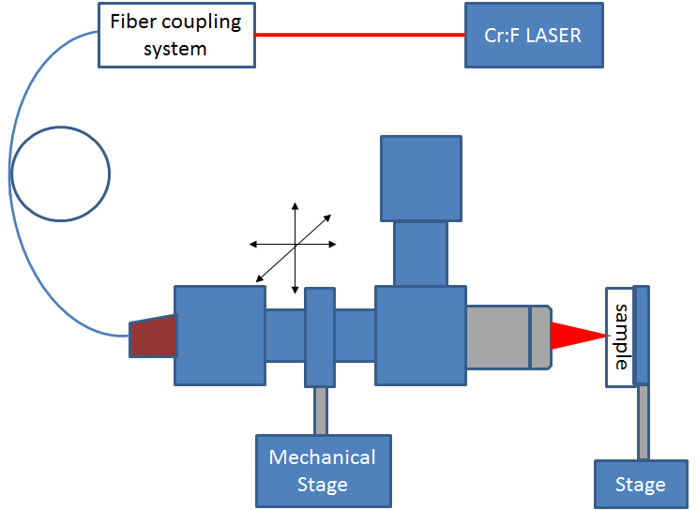
視野：400µm*400µm
画像取得時間 = 2秒 / 枚
(イメージ：4枚*4枚)
SHGイメージ
サンプル：腱切片
入射パワー：15mW

Slide 18
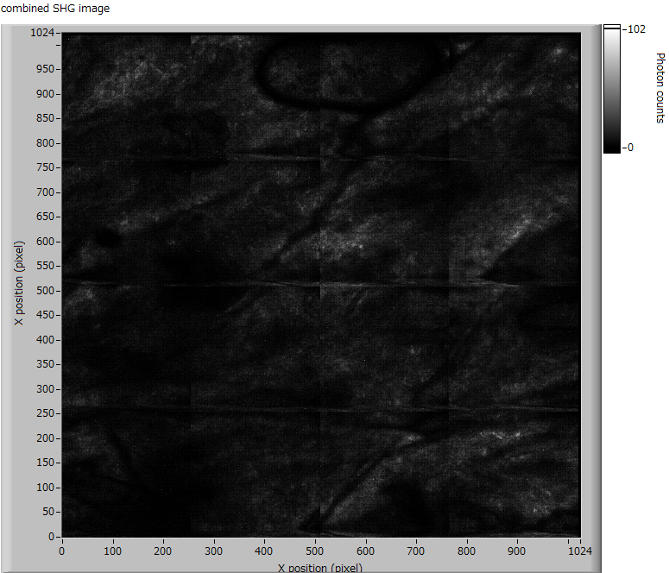
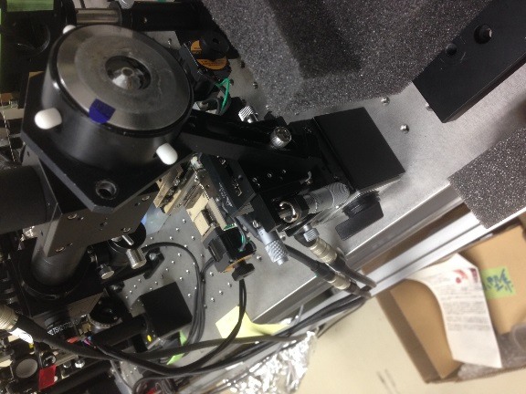
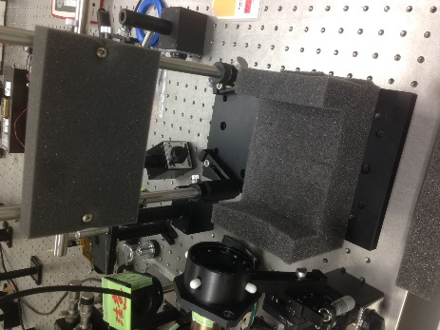
視野：400µm*400µm
画像取得時間 = 2秒 / 枚
(イメージ：4枚*4枚)
ヒト皮膚 in vivo計測
ヒト皮膚(頬)@30mW
横置き ⇒ イマージョンオイルの粘性不足
光透過性 ⇒ グリセリンの使用を検討

Slide 19
④ファイバーデリバリー / ⑤ プローブへの結合
Present talk
Key technologies
市販
(1)小型ファイバー
レーザー光源
(2) 超短パルス光の
ファイバー伝播(分散補償)
(3) レーザー走査光学系の
プローブ化
✔
要開発
✔
光ファイバーSHG顕微鏡
小型化・ロバスト・フレキシブル・アライメントフリー
Notes:
そこで我々が提案するのは～
まず光源を
自由空間伝播であった光源からのファイバーデリバリーに変更
レーザー走査顕微鏡の主要部分であるレーザー走査光学系をプローブ化
(1)(2)は市販のものを使用することで実現可能である．
本稿では，～報告します．

Slide 20
まとめ
走査光学系を一体化した小型SHGプローブ
を用いたSHG顕微鏡イメージング
自由空間伝搬からファイバーデリバリー
光ファイバーSHGプローブ顕微鏡の開発
今後の予定
目標とする光ファイバーSHG顕微鏡を構築．
ファイバー伝播のアドバンテージを生かした計測の考案・実施

Slide 21
近 況
偏光
プローブの対物直前(対物を外した状態)と
ファイバー入射直前において，λ/2板で回転し，比較．
Notes:
(~6:00)
こちらが開発したSHG顕微鏡プローブのセットアップです．
光源には生体透過性に優れたフェムト秒Cr:Forsterite レーザー

Slide 22
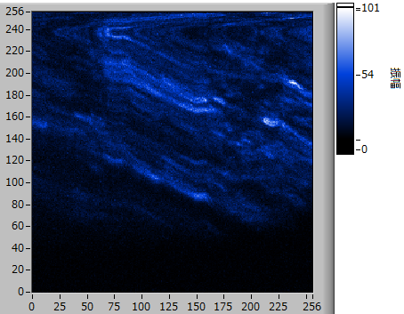
ヒト皮膚in vivo計測@ハンドヘルド
自分の頬にプローブを当て取得
◎ハンドヘルドでの問題点
・ファイバー曲げ状態の変化が大
(1)プローブ自体を大きく移動
⇒±3mWのパワー変化
(2)ファイバーのたるみ具合を変える
⇒±1mWのパワー変化
同じ箇所での計測は(2)のみ？
いろんな場所を計測する場合は
問題になる？
⇒グリセリンを用いて
イメージコントラストの向上
今後
上腕屈側の計測など

Slide 23
That’s all.

Slide 25
切片サンプル “ex vivo”計測
従来系
小型プローブ系
外膜
SHGイメージ
視野 : 400µm*400µm
取得時間 = 2秒 照射パワー30mW
ヒト総腸骨動脈：明視野顕微鏡画像
Notes:
(7：00～8：00)
こちらが先ほど示したセットアップで取得されたSHGイメージ
ヒト総腸～切片サンプル 実際の明視野顕微鏡画像
外膜イメージ
SHGイメージ取得条件は～

Slide 26
切片サンプル “ex vivo”計測
従来系
小型プローブ系
中膜
SHGイメージ
視野 : 400µm*400µm
取得時間 = 2秒 照射パワー30mW
ヒト総腸骨動脈：明視野顕微鏡画像
Notes:
(7：30～8：30)
先ほどの外膜からステージを移動し，中膜のイメージを取得した．
SHGイメージ取得条件は先ほどと同じ
こちらは 一方向に伸びている

